Slide 1
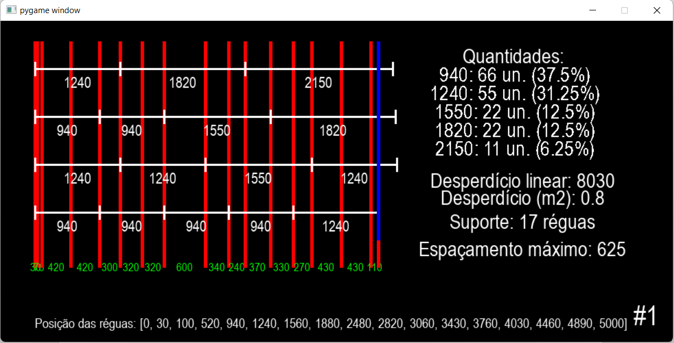
1
2
3
1 – Linhas vermelhas indicam a posição das réguas de support
2 – Linhas brancas indicam a posição das tábuas e o respetivo tamanho por baixo
3 – Número a verde indicam a distância entre cada régua de suporte
- Do lado direito é indicado a quantidade usada de cada tábua no projeto final bem como a percentagem de cada tábua no deck. É indicado também os desperdícios linear e em m2, o número de réguas de suporte e o espaçamento máximo indicado pelo utilizador

